Slide 1
13. 자바스크립트와 첫 만남
13-1
자바스크립트로 무엇을 할까
13-2
웹 브라우저가 자바스크립트를 만났을 때
13-3
자바스크립트 용어와 기본 입출력 방법
13-4
자바스크립트 스타일 가이드

Slide 2
자바스크립트로 무엇을 할까
웹 요소를 제어합니다
웹 애플리케이션을 만듭니다
웹 요소를 가져와서 필요에 따라 스타일을 변경하거나 움직이게 할 수 있음
웹 사이트 UI 부분에 많이 활용
예) 마우스 포인터를 올렸을 때 펼쳐지는 메뉴 한 화면에서 탭을 눌러 내용만 바뀌도록 하는 콘텐츠
최근의 웹 사이트는 사용자와 실시간으로 정보를 주고 받으며 애플리케이션처럼 동작
예) 온라인 지도의 길찾기 서비스, 데이터 시각화 서비스 공개된 API를 활용한 다양한 서비스
다양한 라이브러리를 사용할 수 있습니다
서버를 구성하고 서버용 프로그램을 만들 수 있습니다
웹을 중심으로 하는 서비스가 늘어나면서 브라우저에서 처리해야 할 일이 늘어남 → 라이브러리와 프레임워크가 계속 등장
예) 시각화를 위한 d3.js, 머신러닝을 위한 tensorflow.js DOM 조작을 위한 jQuery 등
예) 웹 애플리케이션 개발을 위한 React, Angular, Vue 등
node.js : 프런트엔드 개발에 사용하던 자바스크립트를 백엔드 개발에서 사용할 수 있게 만든 프레임워크
Notes:
웹 브라우져에서 프로그래밍을 할수 있는 언어
웹 요소를 제어 – 스타일 변경, 위치를 변경
사용자와 실시간으로 정보를 주고 받으면서 애플리케이션 처럼 동작
-> javascript

Slide 3
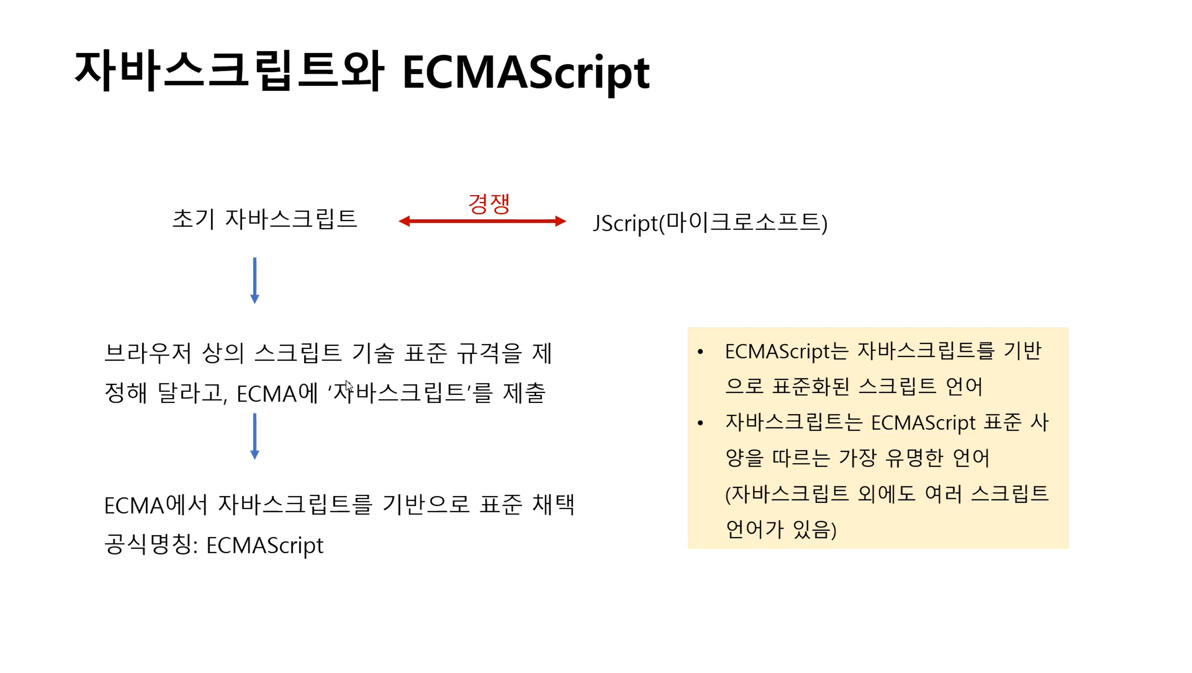
ECMAScript
ECMA (European Computer Manufacturers Association)
컴퓨터시스템을 표준화 하기위해 설립된 단체
ECMAScript
자바스크립트를 기반으로 표준화된 스크립트 언어
JavaScript
ECMAScript 표준사양을 따르는 가장 유명한 언어
자바스크립트외에도 액션스크립트, j스트립트등이 ECMAScript와의 호환을 목표로 하며
ECMA 규격에 포함되지 않는 확장 기능을 제공
Notes:
네스케이프사에서 문서를 좀더 동적으로 표현하기 위해 라이브스크립트를 만들었습니다.
이후 썬 마이크로시스템즈에서 개발권을 넘겨받아 자바스크립트로 이름을 바꿈
96년도에 자바스크립트에 자극받은 MS에서 Jscript를 만들고 익스플로러 3.0부터 지원하기 시작
이에대응 하여 네스케이프사에서 ECMA(유럽컴퓨터제조연합)에 기술

Slide 4
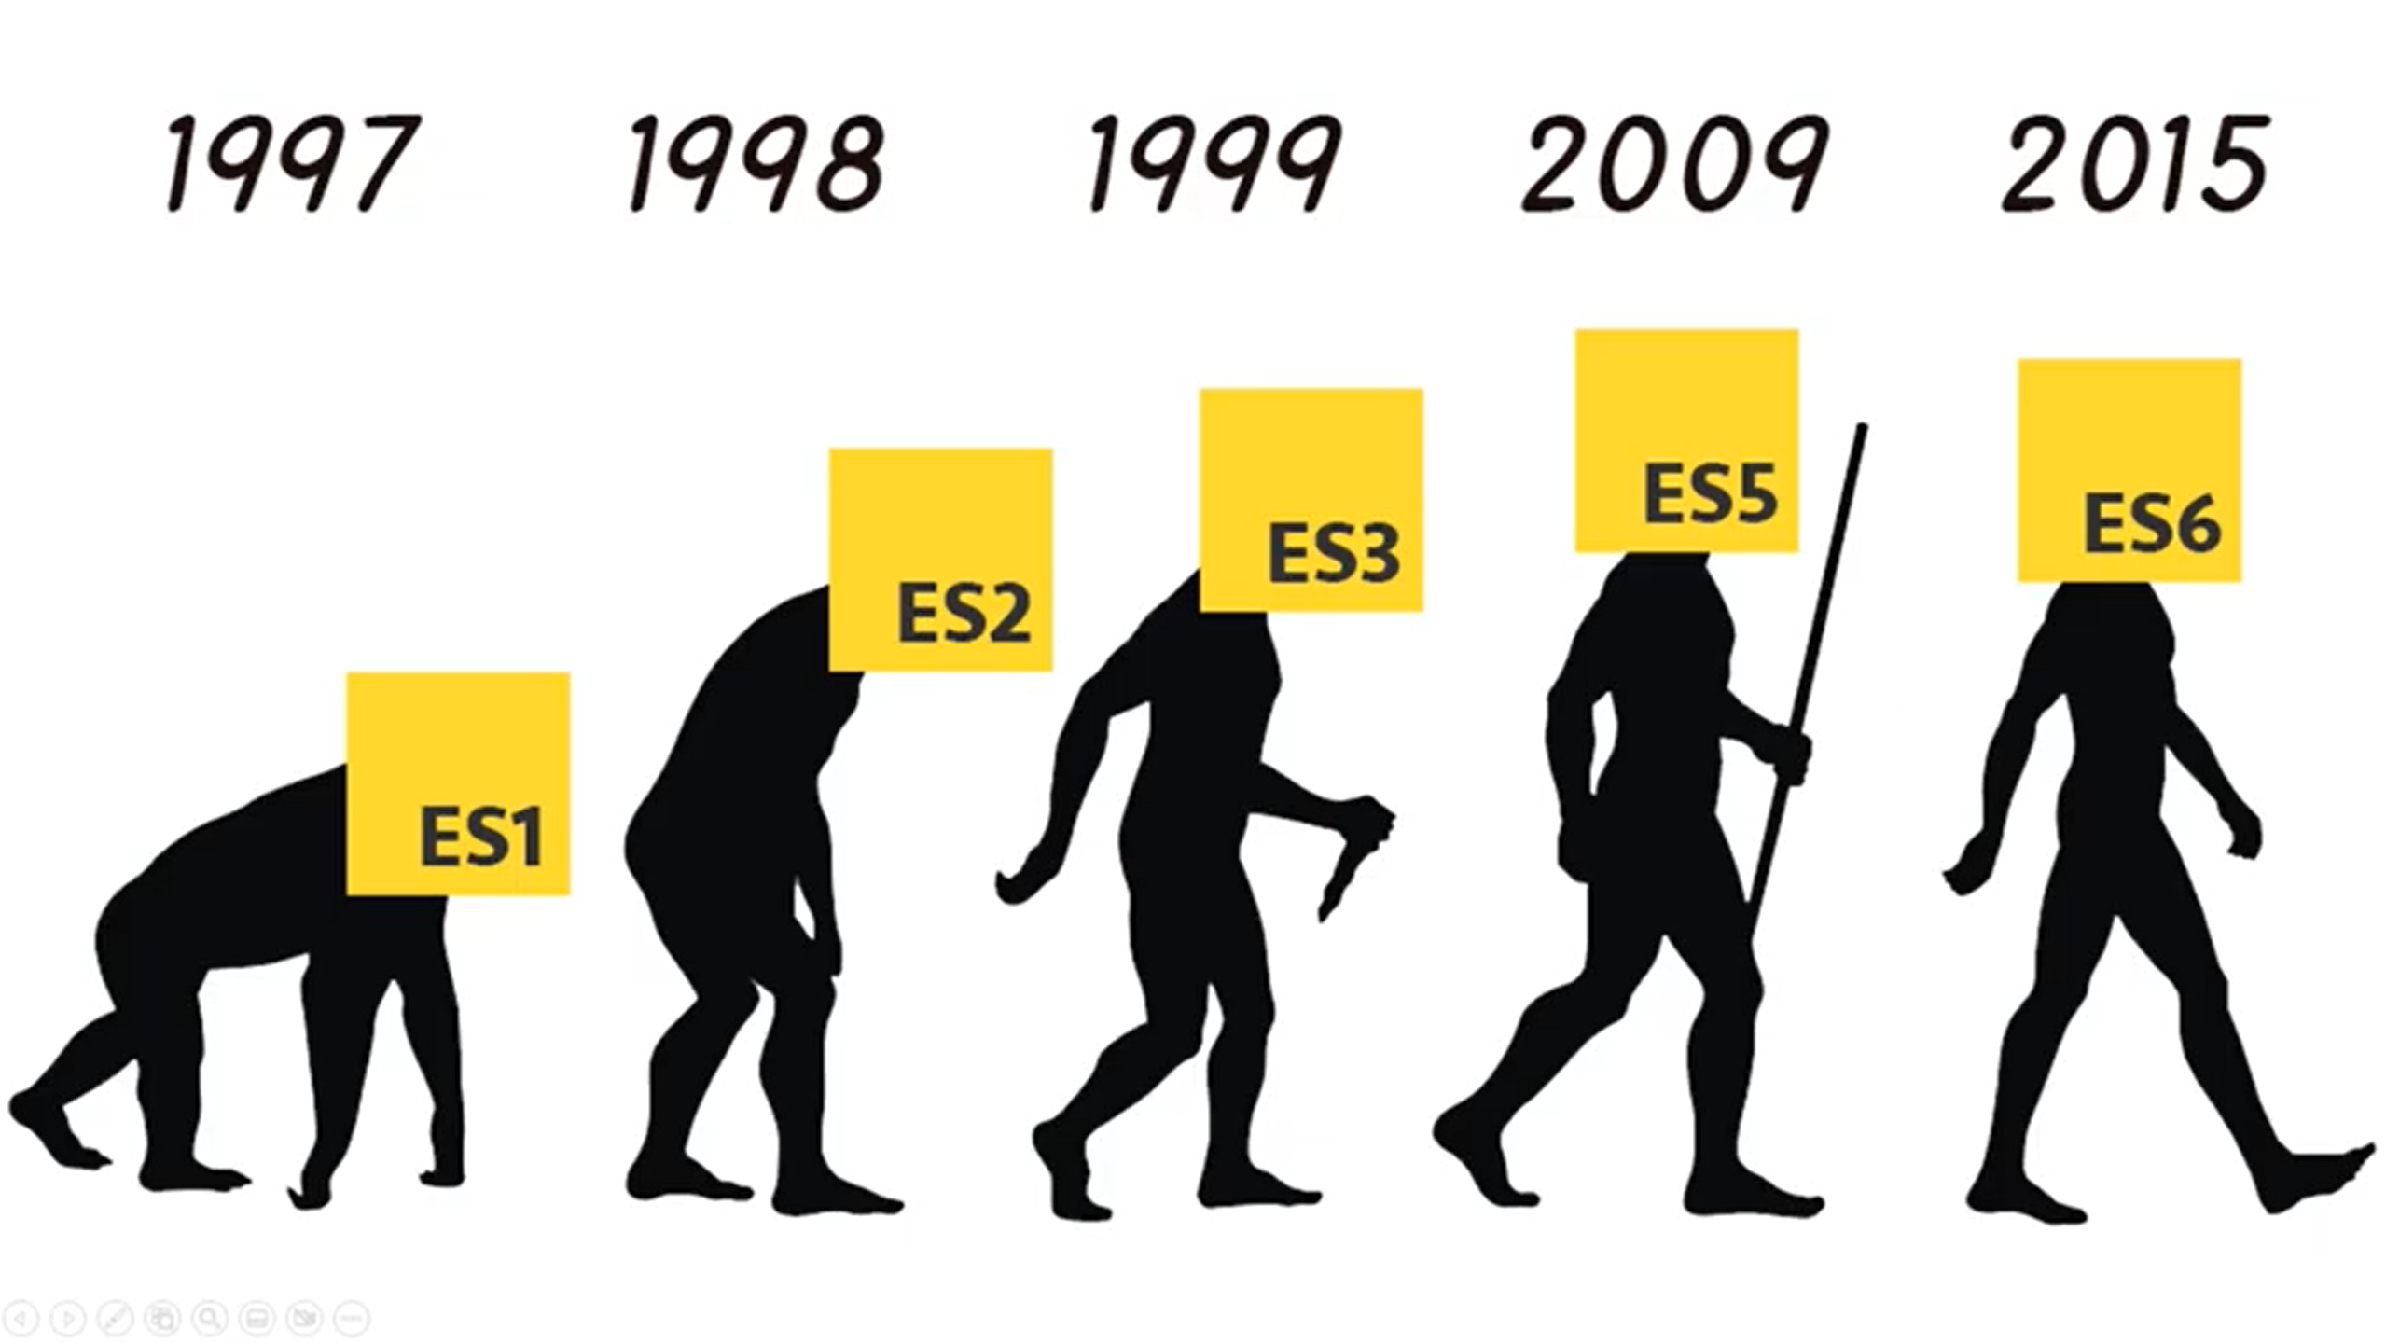
ES6
Notes:
ES6 부터 클래스와 모듈 같은 복잡한 응용 프로그램을 작성하기 위한 새로운 문법이 추가되었다.
ES5 까지는 웹브라우저의 한계에 갖혀 있었습니다
2014년 10월 Html5가 등장하며 웹 개발에 많은 변화가 찾아 왔고 모든 브라우져( 웹브라우져, 모바일기기, 스마트기기 등)에서 지원하는
자바스크립트를 확장 시켜야 할 필요성이 생김
그런 변화를 수용하여 나온것이 ES6 입니다.
개발언어와 같이 복잡한 개념들이 추가 되
확장 시켜야할 필요성 ㅅ모든 브라우저에서 지원하는 자바스크립트를 확장시켜야할 필요성이 생김
이 변화를 수용해서 나온것이 ES6 dlqslek
다양한 기기에서 접근하며
Es6부터는 웹부라우져 언어 에서 벗어나 프로그래밍 언어다운 모습을 갖추게 됨
변수선언(const, let)
- var의 단점을 보완한 새로운 키워드 등장
Template String
- ${}와 같은 스트링 템플릿을 이용해 변수를 스트링에 전달
Arrow function(화살표함수)
-

Slide 5
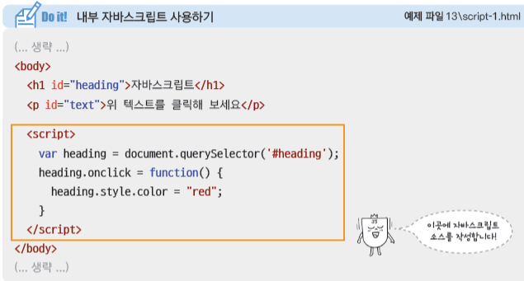
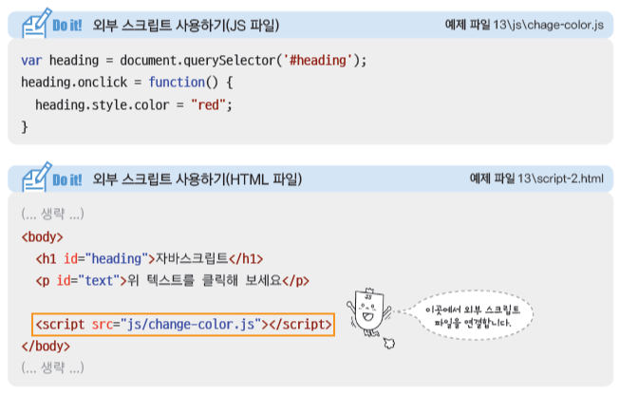

웹 브라우저가 자바스크립트를 만났을 때
웹 문서 안에 자바스크립트 작성하기
외부 스크립트 파일 연결해서 작성하기
<script> 태그와 </script> 태그 사이에 자바스크립트 소스 작성
웹 문서 안의 어디든 위치할 수 있지만, 주로 </body> 태그 앞에 작성
자바스크립트 소스가 있는 위치에서 실행됨.
자바스크립트 소스를 별도의 파일(*.js)로 저장한 후 웹 문서에 연결

Slide 6
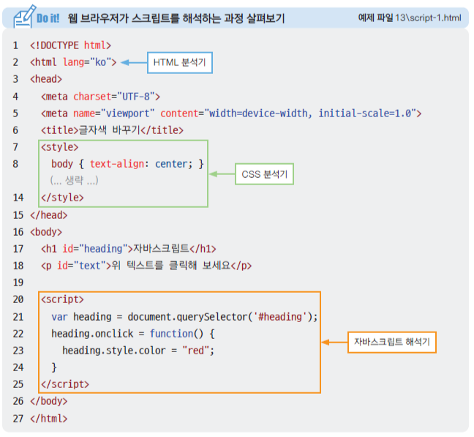
웹 브라우저가 자바스크립트를 만났을 때
웹 브라우저에서 스크립트를 해석하는 과정
① 1행에 있는 <!DOCTYPE html>를 보고 현재 문서가 웹 문서라는 것을 인식
이제부터 HTML 표준에 맞춰 소스를 읽기 시작
② 웹 문서에서 HTML 태그의 순서와 포함 관계 확인
③ 태그 분석이 끝나면 7~14행의 스타일 정보 분석.
④ 20행의 <script> 태그를 만나면 자바스크립트 해석기에게 스크립트 소스 넘김
자바스크립트 해석기에서 <script>와 </scirpt> 사이의 소스를 분석하고 해석
⑤ ②에서 분석한 HTML과 ③에서 분석한 CSS 정보에 따라 웹 브라우저 화면에 표시
⑥ 웹 브라우저에서 사용자가 동작하면 자바스크립트를 실행해서 결과를 화면에 표시

Slide 7
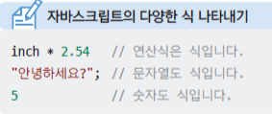
자바스크립트 용어와 기본 입출력 방법
식과 문
식(expression)
값을 만들어 낼 수 있다면 모두 식이 될 수 있다
식은 변수에 저장된다
문(statement)
문의 끝에는 세미콜론(;)을 붙여서 구분하는게 좋다
넓은 의미에서 식이나 값을 포함할 수 있다

Slide 8


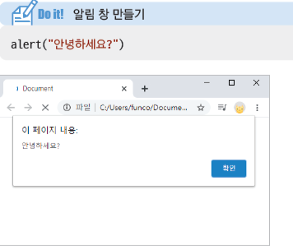
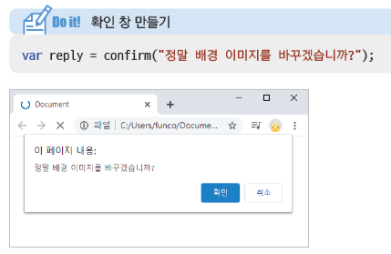
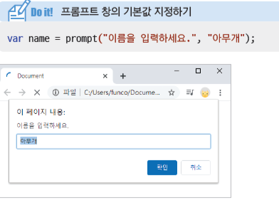
자바스크립트 용어와 기본 입출력 방법
간단한 입출력 방법
알림 창 출력
확인 창 출력
프롬프트 창에서 입력받기
‘확인’ 버튼이 있는 메시지 창 표시
‘확인’ 과 ‘취소‘ 버튼이 있는 창 표시
클릭하는 버튼에 따라 프로그램 동작
텍스트 필드가 있는 창 표시
사용자 입력 값을 가져와 프로그램에서 사용

Slide 9
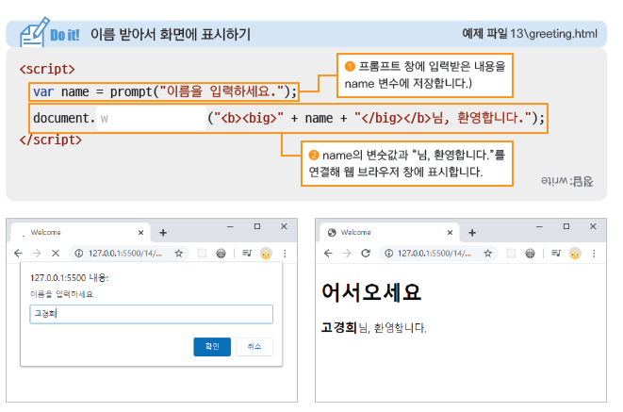
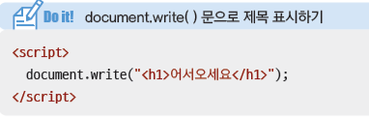
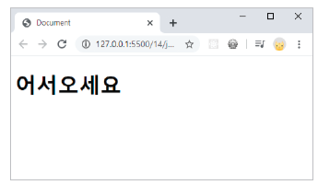
자바스크립트 용어와 기본 입출력 방법
간단한 입출력 방법
document.write( )
아직 document 객체를 배우지 않았으므로 웹 문서(document)에서 괄호 안의 내용을 표시(write)하는 명령문 이라는 정도로만 알아둘 것
괄호 안에서 큰따옴표(" ")나 작은 따옴표(' ') 사이에 입력한 내용은 웹 브라우저 화면에 그대로 표시됨
따옴표 안에는 HTML 태그도 함께 사용할 수 있음

Slide 10
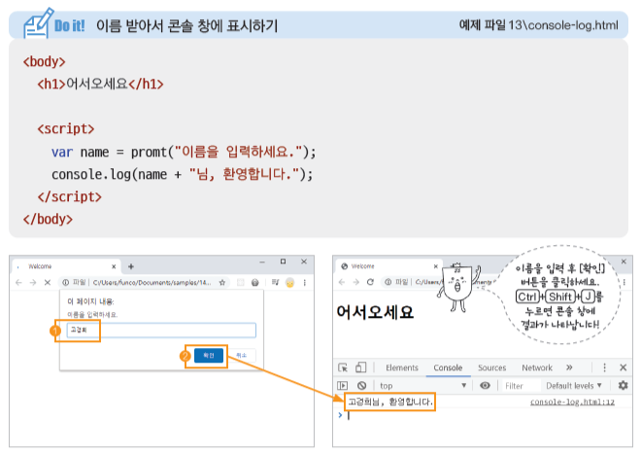
자바스크립트 용어와 기본 입출력 방법
간단한 입출력 방법
console.log( )
웹 브라우저 개발자 도구 창에 포함되어 있는 창
괄호 안의 내용을 콘솔 창에 표시
괄호 안에 변수가 들어갈 수도 있고, 따옴표 안에 텍스트를 넣을 수도 있음
따옴표 안에 태그는 사용할 수 없음
웹 브라우저에서 콘솔 창을 열려면
웹 브라우저 화면에서
[Ctrl] + [Shift] + [J] 를 누르세요

Slide 11
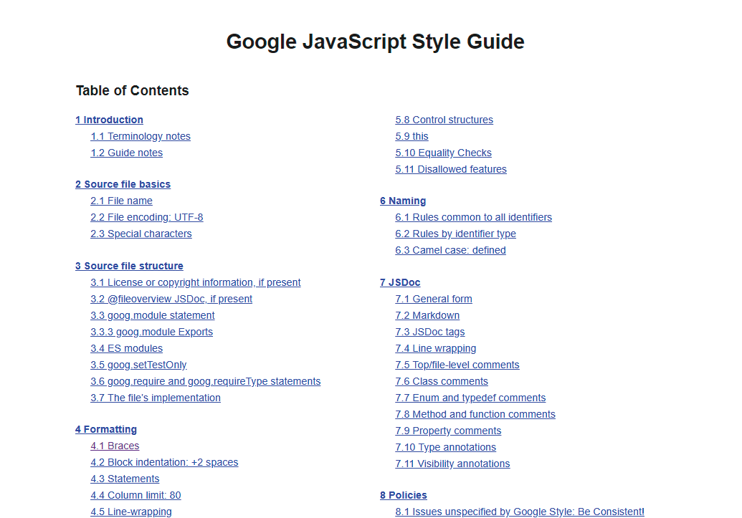
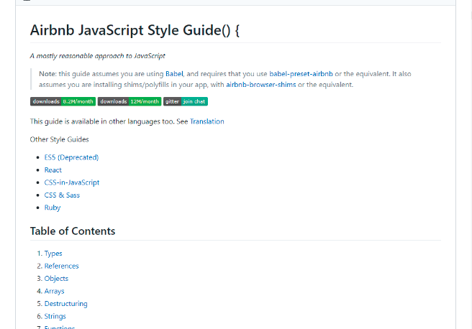
자바스크립트 스타일 가이드
스타일 가이드란
코딩 규칙을 ‘스타일 가이드’, ‘코딩 컨벤션‘, ‘코딩 스타일‘, ‘표준 스타일‘ 등으로 부름
코딩 규칙이 왜 필요할까?
자바스크립트는 다른 프로그래밍 언어에 비해 데이터 유형이 유연해서 오류 발생이 잦다
오픈 소스에 기여하거나 누군가와 공유할 소스라면 더욱 깔끔한 소스가 중요하다
팀 프로젝트를 진행한다면 통일된 코딩 규칙이 필요하다
코딩 규칙에 따라 작성된 웹 사이트는 유지 보수도 수월하고 그만큼 비용도 줄어든다
자바스크립트 스타일 가이드
구글 자바스크립트 스타일 가이드 (google.github.io/styleguide/jsguide.html) 또는
에어비앤비 자바스크립트 스타일 가이드(github.com/airbnb/javascript) 참고
회사 프로젝트의 경우 팀 내에서 상의해서 결정

Slide 12
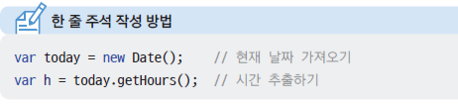
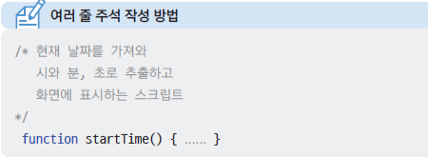
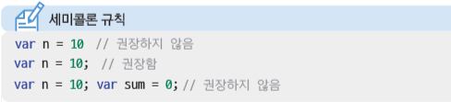

자바스크립트 스타일 가이드
자바스크립트 소스를 작성할 때 지켜야 할 기본 규칙
4. 코드를 설명하는 주석을 작성한다
한 줄 주석 : 슬래시 2개(//) 바로 뒤에 작성
여러 줄 주석 : 여는 기호(/*)를 맨 앞에, 닫는 기호(*/)를 맨 뒤에 넣고 그 사이에 주석 내용을 작성
주석 사이에 또다른 주석을 넣을 수 없음
1. 코드를 보기 좋게 들여쓴다
‘Tab’ 키나 ‘스페이스바’를 눌러 2칸이나 4칸 들여씀
최근에는 공백 2칸 들여쓰기를 많이 사용함
2. 세미콜론으로 문장을 구분한다
세미콜론을 붙일 것을 권장함
소스는 한 줄에 한 문장만 작성하는 것이 좋다
3. 공백을 넣어 읽기 쉽게 작성한다
식별자나 연산자, 값 사이에 공백을 넣어 읽기 쉽게 작성한다
5. 식별자는 정해진 규칙을 지켜 작성한다
첫 글자는 반드시 영문자나 언더스코어(_), 달러 기호($)로 시작해야 한다
두 단어 이상이 하나의 식별자를 만들 때 단어 사이에 공백을 둘 수 없다
예약어는 식별자로 사용할 수 없다

